Slide 1
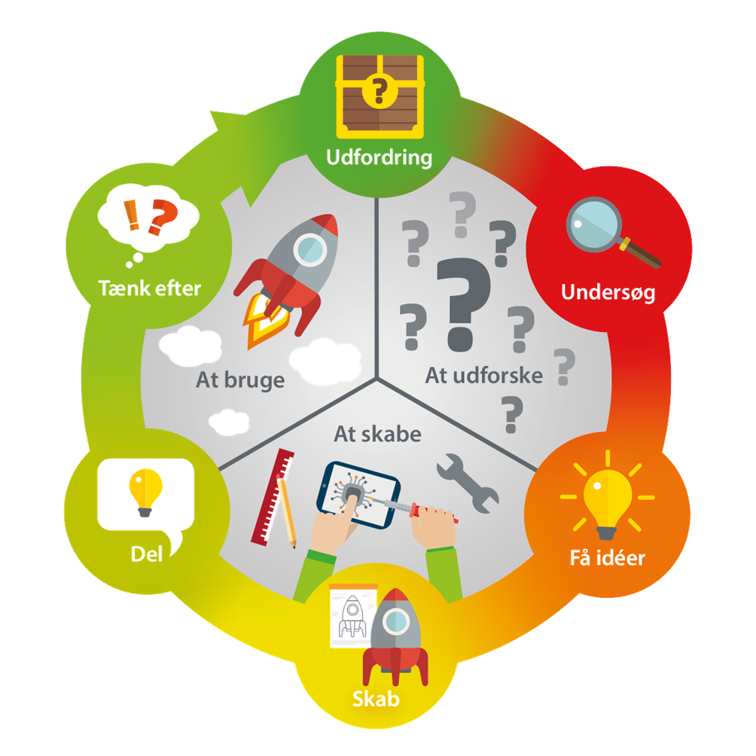
Designcirklen

Slide 2
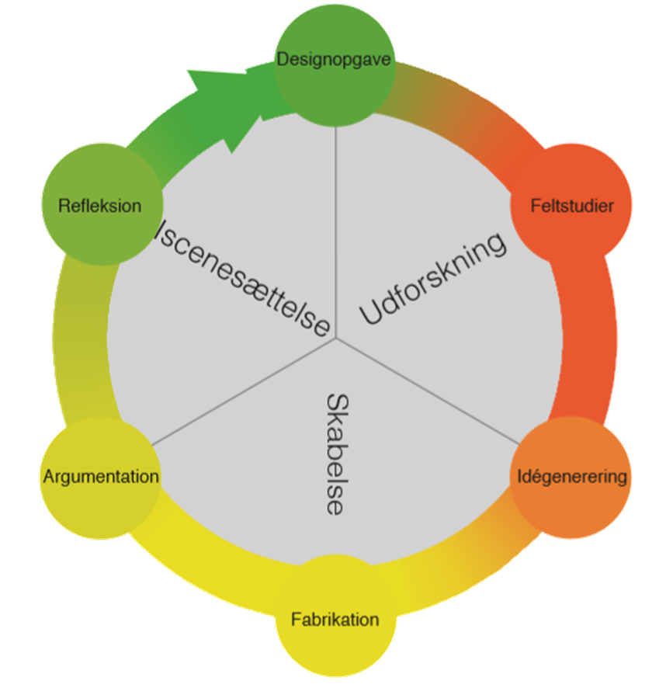
Designcirklen for store børn og voksne
Designcirklen for mindre børn

Slide 3
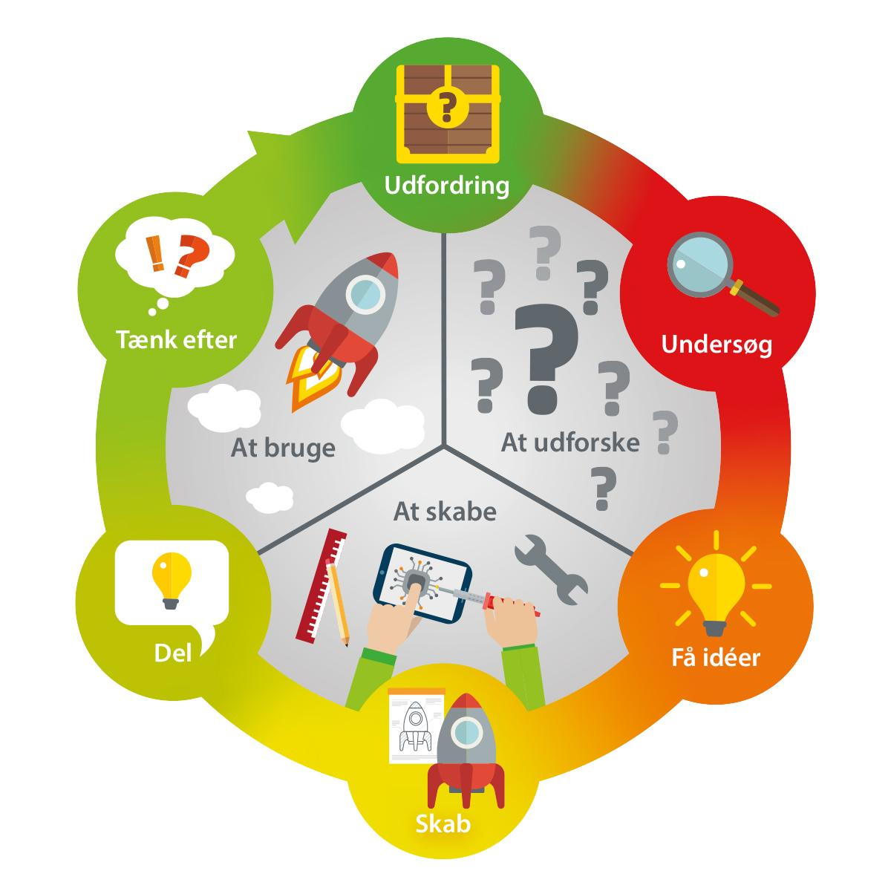
Designcirklen er en model, der viser, hvordan man kan arbejde, når man fx. skal skabe noget.
Designcirklen beskriver 6 områder.
Nogle gange har man fokus på alle 6 områder, andre gange har man kun fokus på udvalgte områder.
Man kan godt arbejde i kun ét område.

Slide 4
LEKT. 1
Når vi undersøger noget, er vi HER i designcirklen.
I løbet af det forløb, som vi skal igennem nu, skal vi alle 6 områder af designcirklen igennem.
Det er….
Jeg vil gennemgå de 6 områder med jer, efterhånden som vi kommer dem igennem.
Jeg vil starte med det første område, som vi skal have fokus på i dag.

Slide 5
LEKT. 1
I skal starte med at undersøge en virtuel dyrepark.
I parken finder I 8 danske dyr.
I skal undersøge dyreparken sammen med jeres sidemakker, hvordan den er bygget op.
Læs skiltene rundt omkring i parken og se, om I kan finde frem til, hvordan I får mere viden om dyrene.
I skal gå i beskeder på aula, finde min besked og trykke på linket til skoletube.
Vi laver en genvej til skoletube
I åbner CoSpaces
Vælg “Klasser” og
“Deltag i klasse”
Skriv koden: BM665

Slide 6
God fornøjelse!

Slide 7
Godt arbejde!
Tak for i dag

Slide 8
Når vi skal arbejde med udfordring, er vi HER i designcirklen.
LEKT. 2
I dag skal vi arbejde med….
Sidste gang var vi i undersøgelsesfasen, hvor I skulle undersøge en virtuel dyrepark og finde frem til, hvordan I fik mere viden om de dyr, I mødte på vejen.
I dag skal vi snakke lidt om selve opgaven, som I skal lave i dette forløb. Vi skifter derfor fokus i designcirklen.
Hvad fandt I ud af?

Slide 9
LEKT. 2
BM665
KRAV til designopgaven
I skal arbejde sammen med jeres sidemakker.
I skal lave jeres egen dyrepark med 2 dyr.
I skal læse om hvert dyr på danske-dyr.dk, hvor I indsamler viden om dyret. Jeres viden skriver I ned på et arbejdsark.
I vælger det vigtigste ud om dyret, som I har skrevet ned. Dette skal I senere bruge i CoSpaces.
Opret en tom CoSpace
Gå i “Omgivelser” og vælg en baggrund, der kan passe til jeres dyr
Gå på “Bibliotek”, tryk “Dyr” og vælg to danske dyr, som I vil arbejde med. Sæt dem ind på scenen
Tag fat i kameraet og flyt det, så man kan se de to dyr
Højreklik på dyrene (ét ad gangen), gå i “Kode” og tænd for “CoBlocks”
Skriv dyrets navn
I skal nu i gang med UNDERSØGELSESFASE NR. 2

Slide 10
LEKT. 2
Åben AULA og gå i beskeder. Tryk på beskeden “Danske dyr” og tryk på linket.
2. Lav en genvej til
“Danske-dyr.dk”. Log ind på
siden og læs om jeres to dyr.
3. Udfyld arket, som du får af din lærer, hvor du skriver lidt ned om hvert dyr.

Slide 11
God fornøjelse!

Slide 12
Godt arbejde!
Tak for i dag

Slide 13
LEKT. 3
Sidste gang var vi i undersøgelsesfasen, hvor I skulle søge viden om jeres 2 dyr på danske-dyr.dk og skrive det ned på et arbejdsark.
Hvor langt er I?

Slide 14
LEKT. 3
I dag introduceres I til simpel kodning på CoSpaces. Vi skifter derfor fokus i designcirklen til…

Slide 15
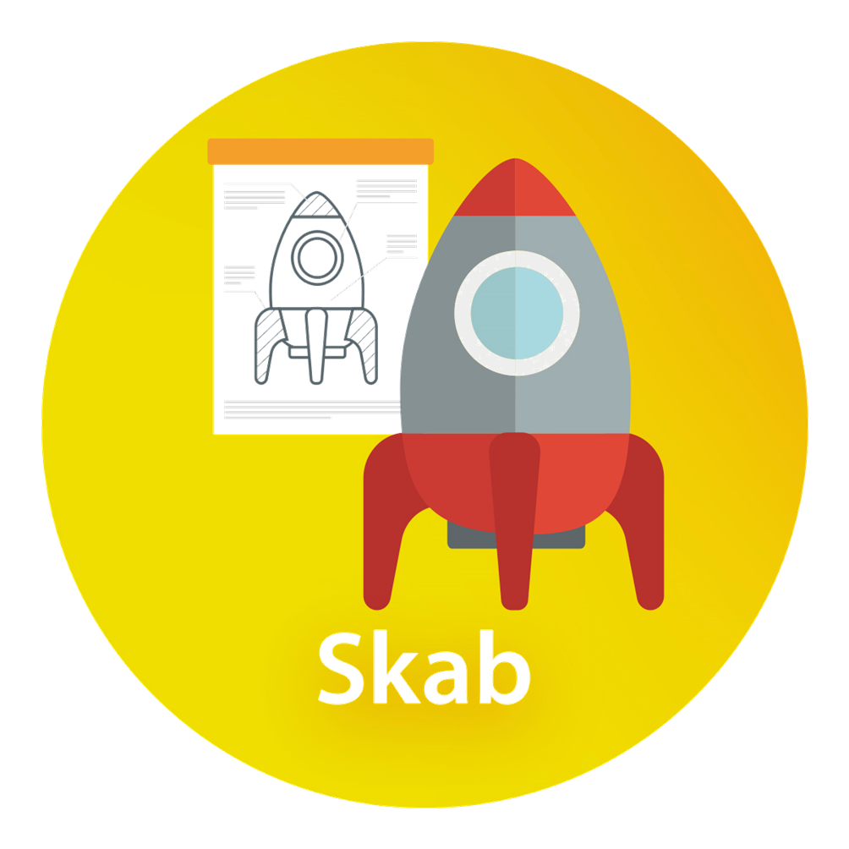
LEKT. 3

Slide 16
LEKT. 3
Når vi skal skabe noget, er vi HER i designcirklen
Men vi er også HER, da vi har brug for idéer, før vi kan skabe noget

Slide 17
LEKT. 3
BM665
I dag skal I:
Lære at navigere rundt på CoSpaces
Optage lyd til jeres 2 dyr inde i CoSpaces
Lægge lyden på jeres dyr
Animere jeres dyr
Kode simple funktioner på dyrene
Bygge jeres dyremiljø efter en skitse

Slide 18
LEKT. 3
Videoer om kodning
Video 1:
Animationer, farver og at sætte objekter sammen
Video 2:
Introduktion til kodning
Video 3:
Kodning og at få noget til at flytte sig

Slide 19
God fornøjelse!

Slide 20
Godt arbejde!
Tak for i dag

Slide 21
LEKT. 4
I dag er sidste gang med CoSpaces, og vi skal derfor præsentere vores virtuelle dyreparker for hinanden!
Vi skifter derfor til vores sidste fokus, som er….

Slide 22
LEKT. 4

Slide 23
LEKT. 4
Når vi skal dele med hinanden, er vi HER i designcirklen

Slide 24
LEKT. 4
BM665
Jer, der lytter, skal lægge mærke
til 3 ting:
Er der indtalt lyd på min. 2 dyr
Er der sammenhæng mellem miljøet og den danske natur
Er der anvendt simpel kodning
Derudover:
Hvad fungerer godt i præsentationen

Slide 25
Tak for et rigtig
godt forløb!

